Slide 1
Pencatatan Keuangan
Kelompok 7 :
- Dhiffa Fatihah Umami
- Mely Amelia
- Rahmat Qodri
- Zulfa Nur Aulia
- Rahmagita Azzahra Putri
- Grashella Clara Nesa Br Ginting
- Umar Faruqi

Slide 2
Pencatatan Keuangan
01
04
02
05
03
Latar Belakang
Batasan Masalah
Deskripsi
Gambaran Umum Shiny
Rumusan Masalah

Slide 3



LATAR BELAKANG
1 BULAN KEMUDIAN
PERLU PENCATATAN KEUANGAN!

Slide 4
Deskripsi
Pencatatan keuangan shiny app adalah aplikasi shiny yang dapat digunakan untuk melakukan pencatatan keuangan harian user dan melakukan report bulanan.

Slide 5
Rumusan Masalah
Bagaimana pencatatan keuangan shiny app dapat melakukan pencatatan harian keuangan ?
Bagaimana pencatatan keuangan shiny app dapat melakukan report bulanan keuangan ?

Slide 6
Batasan Masalah
Report keuangan hanya diberikan setelah jangka waktu setiap 1 bulan pencatatan keuangan
Data pencatatan keuangan di hari sebelumnya tidak dapat diedit kembali

Slide 7
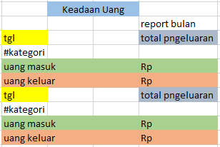
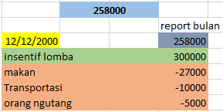
Gambaran Umum Shiny

Slide 8
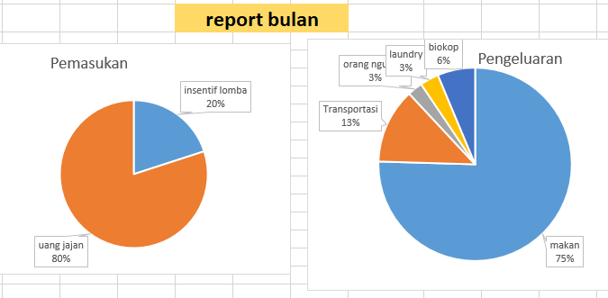
Gambaran Umum Shiny

Slide 9
THANKS!

